Slide 1
HAFTA
8
Biyolojik Veritabanları, NCBI Entrez ve BLAST Algoritması
Milyarlarca bazın içinde benzer diziyi saniyeler içinde bulmak: indeks, tohum, genişletme ve istatistik
Biyoenformatiğe Giriş · Python ve Biopython ile uygulamalı ders
Colab: hafta08_veritabanlari_blast.ipynb
Notes:
Bu hafta iki büyük konu var: biyolojik veritabanlarına programla erişim ve bu veritabanlarında benzerlik araması yapan BLAST algoritması.
Geçen iki haftada öğrendiğimiz Smith–Waterman kesin ama yavaş; BLAST bu yavaşlığı indeksleme ve sezgisel genişletmeyle aşıyor. Öğrencilere bunun klasik bir hız–doğruluk dengesi olduğunu baştan söyleyin.

Slide 2
Bu haftanın hedefleri
Başlıca biyolojik veritabanlarını ve tanımlayıcı (accession) biçimlerini tanımak
​Bio.Entrez ile arama (esearch), özet (esummary) ve kayıt indirme (efetch) yapmak
BLAST'ın indeks → tohum → X-drop genişletme → HSP adımlarını elle izlemek
BLAST programlarını (blastn, blastp, blastx, tblastn, tblastx) doğru seçmek
Karlin–Altschul istatistiği: λ'yı sayısal çözmek, E-değeri ve bit skorunu hesaplamak
Bir mini-BLAST yazıp kelime boyu–hassasiyet dengesini ölçmek; BLAST çıktısını okumak
Ders akışı (3 saat)
Saat | İçerik
1. saat | Veritabanları, tanımlayıcılar, Entrez; BLAST'ın mantığı ve Karlin–Altschul teorisi (λ, E, bit)
2. saat | Mini-BLAST: indeks, tohum, X-drop genişletme (elle örnek + kod), notebook bölüm 2–3.2
3. saat | Kelime boyu–hassasiyet, SW ile kesin arama, NCBI BLAST ve çıktı okuma, alıştırmalar
Biyoenformatiğe Giriş · Hafta 8: Veritabanları ve BLAST
2
Notes:
Hedeflerde en kritik iki madde: X-drop genişletmeyi elle izleyebilmek ve E-değerini yorumlayabilmek. Sınavda bu iki konudan mutlaka soru çıkacağını söyleyebilirsiniz. Ders akışı tablosu: ilk saat teori, ikinci saat algoritma ve kod, üçüncü saat deney ve yorum.

Slide 3
1
Biyolojik veritabanları ve tanımlayıcılar
Nerede ne var, nasıl adlandırılır, programla nasıl erişilir?
Notes:
İlk bölüm kısa ve bilgi ağırlıklı: veritabanlarını ve tanımlayıcıları tanıyıp Entrez ile programla erişmeyi göreceğiz. Öğrencilere NCBI'da daha önce elle arama yapıp yapmadıklarını sorun.

Slide 4
Başlıca veritabanları
Veritabanı | İçerik | Kurum | Biopython erişimi
GenBank / RefSeq | Nükleotit dizileri (RefSeq: gözden geçirilmiş, tekil) | NCBI | ​Entrez (db="nucleotide")
Protein (NCBI) | Protein dizileri (çevrilmiş CDS'ler dahil) | NCBI | ​Entrez (db="protein")
UniProtKB/Swiss-Prot | Elle açıklanmış proteinler (TrEMBL: otomatik) | EBI / SIB / PIR | ​ExPASy, REST
PDB | 3B makromolekül yapıları | wwPDB | ​Bio.PDB.PDBList
PubMed | Literatür özetleri | NCBI | ​Entrez (db="pubmed")
GEO / SRA | Gen ifadesi / ham dizileme verisi | NCBI | ​Entrez (db="gds", "sra")
Ensembl | Ökaryot genom açıklamaları | EMBL-EBI | REST API
Birincil (arşiv) veritabanları deneycinin gönderdiğini saklar (GenBank, SRA); ikincil / küratörlü olanlar bu veriyi birleştirip gözden geçirir (RefSeq, Swiss-Prot). Aynı gen için GenBank'ta onlarca kayıt, RefSeq'te genellikle bir kayıt vardır.
Biyoenformatiğe Giriş · Hafta 8: Veritabanları ve BLAST
4
Notes:
Veritabanlarını ezberletmeyin; hangi soru için hangisine gidileceğini sorun: 'Bir proteinin işlevini güvenilir biçimde öğrenmek istiyorum' → Swiss-Prot. 'Bir deneyin ham okumalarını istiyorum' → SRA. Birincil/ikincil ayrımı veri kalitesi açısından önemli: GenBank'taki bir kaydın açıklaması yanlış olabilir, kimse düzeltmez.

Slide 5
Tanımlayıcıları (accession) okumak
Tanımlayıcı, bir kaydın kalıcı adresidir; öneki kaydın türünü, .N son eki sürümünü söyler.
Tanımlayıcı | Veritabanı | Anlamı
​NM_000546.6 | RefSeq | mRNA (deneysel kanıtlı), TP53, 6. sürüm
​NP_000537.3 | RefSeq | Protein (NM_ kaydının çevirisi)
​XM_… / XP_… | RefSeq | Tahmini (hesaplamalı) mRNA / protein
​NC_000017.11 | RefSeq | Tam kromozom / genom (insan kromozom 17)
​P04637 | UniProtKB | p53 proteini (Swiss-Prot girdisi)
​1TUP | PDB | p53–DNA kompleksinin 3B yapısı (4 karakter)
​GSE… / SRR… | GEO / SRA | İfade deneyi serisi / tek bir dizileme çalıştırması
Biyoenformatiğe Giriş · Hafta 8: Veritabanları ve BLAST
5
Notes:
Tahtaya NM_000546.6 yazıp parçalarına ayırın: NM = mRNA, 000546 = kayıt numarası, .6 = sürüm. Sürüm dizide bir değişiklik olunca artar. Makalelerde ve raporlarda tanımlayıcıyı sürümüyle birlikte yazmanın tekrarlanabilirlik için neden gerekli olduğunu sorun. XM/XP ön ekinin 'tahmin' anlamına geldiğini ve dikkatle kullanılması gerektiğini vurgulayın.

Slide 6
NCBI Entrez yardımcıları (E-utilities)
Fonksiyon | Girdi → çıktı | Tipik kullanım
​einfo | — → veritabanı listesi / alanlar | Hangi arama alanları var? ([Gene], [Organism]…)
​esearch | sorgu → ID listesi (+ toplam sayı) | "TP53[Gene] AND Homo sapiens[Organism]"
​esummary | ID'ler → kısa özet (başlık, uzunluk) | İndirmeden önce süzmek
​efetch | ID'ler → tam kayıt (FASTA, GenBank, XML) | ​SeqIO.read(h, "fasta") ile ayrıştırma
​elink | ID (db A) → ilgili ID'ler (db B) | gen → protein, nükleotit → PubMed
NCBI kuralları: Entrez.email mutlaka belirtilmeli; saniyede en fazla 3 istek (API anahtarıyla 10). Yüzlerce kayıt: usehistory="y" + retstart ile parça parça indirin ve diske kaydedin; kuralı çiğneyen IP'ler engellenir.
Biyoenformatiğe Giriş · Hafta 8: Veritabanları ve BLAST
6
Notes:
E-utilities bir REST API'dir; Biopython yalnızca URL'yi kurup XML'i ayrıştırır. Öğrencilere tarayıcıda bir esearch URL'si açarak ham XML'i göstermek iyi bir fikir. E-posta kuralını vurgulayın: laboratuvarda 40 kişi aynı IP'den istek atarsa sınır hızla aşılır; time.sleep(0.34) kullanın.

Slide 7
Entrez ile arama, özet ve indirme
from Bio import Entrez, SeqIO
Entrez.email = "ogrenci@ornek.edu.tr" # kendi adresiniz
terim = ("TP53[Gene] AND Homo sapiens[Organism]"
" AND mRNA[Filter] AND RefSeq[Filter]")
with Entrez.esearch(db="nucleotide", term=terim,
retmax=5) as h:
sonuc = Entrez.read(h)
idler = sonuc["IdList"]
print("Toplam:", sonuc["Count"], idler)
with Entrez.esummary(db="nucleotide",
id=",".join(idler[:3])) as h:
for d in Entrez.read(h):
print(d["AccessionVersion"], int(d["Length"]))
with Entrez.efetch(db="nucleotide", id=idler[0],
rettype="fasta", retmode="text") as h:
kayit = SeqIO.read(h, "fasta")
print(kayit.id, len(kayit), "bp")
Sorgu dili: terim[Alan] + AND/OR/NOT
​Entrez.read XML'i Python sözlük/listesine çevirir
​with bloğu bağlantıyı kapatır
​rettype="gb" ile GenBank kaydı: özellikler (CDS, exon) de gelir
Notebook bu hücreleri try/except ile sarar: çevrimdışıyken ders akışı bozulmaz
Biyoenformatiğe Giriş · Hafta 8: Veritabanları ve BLAST
7
Notes:
Laboratuvarda internet sorunlu olabilir; notebook'taki guvenli() sarmalayıcısı bu yüzden var. Çalıştırılmış notebook'ta bu hücre 'NCBI'ya erişilemedi' der; bu beklenen bir durum. Sınıfta internet varsa canlı çalıştırın ve Count değerinin zamanla değiştiğini (veritabanı büyüyor) gösterin.

Slide 8
2
BLAST algoritması adım adım
İndeks → tohum → X-drop genişletme → HSP → boşluklu hizalama
Notes:
Dersin çekirdek bölümü. BLAST'ı dört küçük elle örnekle adım adım kuracağız: indeks, tohum/köşegen, X-drop sağa ve sola. Tahtayı bu bölüm için boşaltın.

Slide 9
Neden Smith–Waterman yetmiyor?
2.7 × 10⁷
9.3 × 10¹¹
O(m·n)
Hücre: 300 bazlık sorgu × ders veritabanı (88 926 baz)
Hücre: 300 bazlık sorgu × tek bir insan genomu (3.1 Gbp)
SW, her veritabanı dizisi için tüm DP matrisini doldurur
NCBI nt veritabanı binlerce insan genomu büyüklüğündedir → SW her sorgu için saatler sürer
BLAST fikri: gerçek homologlar neredeyse her zaman kısa, tam eşleşen bir kelime paylaşır → önce onu hızlıca bul (indeks), DP'yi yalnızca oraya uygula
Bedel: BLAST kesin değil, sezgiseldir — hız için az sayıda gerçek homoloğu kaçırmayı kabul eder
Biyoenformatiğe Giriş · Hafta 8: Veritabanları ve BLAST
9
Notes:
Hesabı tahtada yapın: 300 × 88 926 = 26 677 800 hücre; 300 × 3.1 × 10⁹ = 9.3 × 10¹¹ hücre. Saniyede 10⁹ hücre işleyen optimize bir SW bile bir genom için ~15 dakika harcar; veritabanı binlerce genom içerir. BLAST'ın tüm fikri: aramayı veritabanının küçük bir kısmına daraltmak.

Slide 10
BLAST'ın adımları
1. Tohumlama
sorgu → w-uzunluklu kelimeler (DNA w = 11, protein w = 3 + komşular)
2. İndeks araması
kelime → veritabanı konumları (hash tablosu, bir kez kurulur)
3. X-drop genişletme
boşluksuz, iki yöne; skor en iyiden X kadar düşünce dur
4. Boşluklu hizalama
yüksek skorlu HSP'ler bant sınırlı DP ile uzatılır
5. İstatistik
E-değeri, bit skoru, sıralama
HSP (High-scoring Segment Pair): genişletme sonucu elde edilen boşluksuz yüksek skorlu segment çifti
Formüller: E = K·m·n·e^(−λS), S' = (λS − ln K) / ln 2, E = m·n·2^(−S') (Bölüm 3)
Tohum: DNA'da tam eşleşen w-kelime; proteinde BLOSUM62 skoru ≥ T olan komşu kelimeler de sayılır
Raporlama: her hedef için en iyi HSP'ler E-değerine göre sıralanır; E ≤ eşik (varsayılan 10) olanlar listelenir
Sezgiselliğin bedeli: ortak bir w-kelime yoksa tohum oluşmaz → genişletme hiç başlamaz → homolog kaçabilir
Biyoenformatiğe Giriş · Hafta 8: Veritabanları ve BLAST
10
Notes:
Beş adımı tahtaya dikey yazın; önümüzdeki slaytlarda her birini küçük bir örnekle göstereceğiz. Vurgulanan adım (X-drop) haftanın elle çözülecek ana algoritması. Kritik soru: BLAST neden bazı homologları kaçırabilir? Cevap: hiç ortak w-kelime yoksa tohum oluşmaz. Ders notundaki f08_blast_akisi şekli bu akışın aynısıdır.

Slide 11
Adım 1–2: kelime indeksini kurmak
Çözümlü örnek
Soru Veritabanı: s1 = ACGTACG, s2 = TACGGA. Kelime boyu w = 3 için indeksi (kelime → [(dizi, konum)]) kurun. Kaç girdi oluşur?
s1'de 7 − 3 + 1 = 5 pencere: ACG(0), CGT(1), GTA(2), TAC(3), ACG(4)
s2'de 6 − 3 + 1 = 4 pencere: TAC(0), ACG(1), CGG(2), GGA(3)
Aynı kelimeler aynı anahtarda toplanır: ACG üç kez geçer
Toplam 9 girdi, 6 farklı anahtar (en fazla 4³ = 64 anahtar olabilir)
Kurma maliyeti O(n); sorgu başına bir kelime araması O(1) (hash)
Kelime | Konumlar (dizi, i)
ACG | (s1, 0), (s1, 4), (s2, 1)
CGT | (s1, 1)
GTA | (s1, 2)
TAC | (s1, 3), (s2, 0)
CGG | (s2, 2)
GGA | (s2, 3)
Sonuç İndeks = defaultdict(list); 9 girdi, 6 anahtar. Gerçek BLAST veritabanı bu indeksi bir kez hazırlar (makeblastdb), sonra her sorguda yeniden kullanır.
Biyoenformatiğe Giriş · Hafta 8: Veritabanları ve BLAST
11
Notes:
İndeksi tahtada bir sözlük olarak çizin. Soru: w = 11 için DNA'da kaç olası anahtar var? 4¹¹ ≈ 4.2 milyon; bu yüzden gerçek BLAST'ta indeks bir dizi (array) olarak tutulabilir. Kelime boyu büyüdükçe her anahtarın liste uzunluğu kısalır, yani daha az tohum oluşur.

Slide 12
Adım 2–3: tohumları bulmak ve köşegene göre gruplamak
Çözümlü örnek
Soru Sorgu q = TACGT (w = 3) önceki indekste aranıyor. Tüm tohum isabetlerini ve köşegenlerini (d = s_i − q_i) bulun.
Sorgu kelimeleri: TAC (q_i = 0), ACG (1), CGT (2)
TAC → (s1, 3): d = 3; (s2, 0): d = 0
ACG → (s1, 0): d = −1; (s1, 4): d = 3; (s2, 1): d = 0
CGT → (s1, 1): d = −1
Toplam 6 tohum; ancak yalnızca 3 farklı köşegen: (s1, 3), (s1, −1), (s2, 0) — her birinde 2 tohum
Aynı köşegendeki ardışık tohumlar aynı boşluksuz hizalamanın parçasıdır → biri genişletilince diğeri atlanır
q_i | Kelime | Dizi | s_i | d
0 | TAC | s1 | 3 | 3
1 | ACG | s1 | 4 | 3
1 | ACG | s1 | 0 | −1
2 | CGT | s1 | 1 | −1
0 | TAC | s2 | 0 | 0
1 | ACG | s2 | 1 | 0
Sonuç Mini-BLAST kapsanan[(dizi, d)] sözlüğüyle aynı köşegende zaten genişletilmiş bölgenin içindeki tohumları atlar; iki-isabet kuralı ise tam da bu "aynı köşegende iki tohum" durumunu şart koşar.
Biyoenformatiğe Giriş · Hafta 8: Veritabanları ve BLAST
12
Notes:
Köşegen kavramı DP matrisinden tanıdık: boşluksuz hizalama matriste bir köşegen boyunca ilerler, s_i − q_i sabit kalır. Tabloyu köşegene göre sıralanmış verdik; öğrencilere önce karışık sırayla verip sınıflandırtabilirsiniz. İki-isabet kuralı BLAST 2.0'ın (1997) temel hızlandırmasıdır; alıştırma 3'te uygulayacağız.

Slide 13
Adım 3: X-drop genişletme — sağa
Çözümlü örnek (eşleşme +1, uyumsuzluk −3, X = 3)
Soru ​q = TCAGGTACCATGAGTTCAGCTA, s = GAAGCTACCATGAGTACAACTG. Tohum CATG: q_i = s_i = 8, w = 4. Tohumu sağa genişletin.
Başlangıç skoru = tohum skoru = 4 × (+1) = 4; en iyi = 4
k = 1…3: A/A, G/G, T/T eşleşir → skor 5, 6, 7 (en iyi = 7, k = 3)
k = 4: T/A uyumsuz → 7 − 3 = 4; düşüş 7 − 4 = 3 (≤ X, devam)
k = 5, 6: C/C, A/A → 5, 6; en iyiyi geçemez (düşüş 2, 1)
k = 7: G/A uyumsuz → 6 − 3 = 3; düşüş 7 − 3 = 4 > X → dur
Sağ uç, en iyi skorun elde edildiği k = 3'e geri çekilir → sağ uç q = 14
k | q/s | Skor | En iyi | Düşüş
1 | A/A | 5 | 5 | 0
2 | G/G | 6 | 6 | 0
3 | T/T | 7 | 7 | 0
4 | T/A | 4 | 7 | 3
5 | C/C | 5 | 7 | 2
6 | A/A | 6 | 7 | 1
7 | G/A | 3 | 7 | 4
Sonuç Sağ genişletme skoru 7. Dikkat: k = 5–6'daki eşleşmeler HSP'ye girmez; X-drop'un amacı kısa bir kötü bölgeyi tolere edip, toparlanma yoksa durmaktır.
Biyoenformatiğe Giriş · Hafta 8: Veritabanları ve BLAST
13
Notes:
Tabloyu satır satır birlikte doldurun. Kilit nokta: durduğumuz yer (k = 7) ile HSP'nin bittiği yer (k = 3) farklı. Öğrencilerin en sık hatası HSP'yi durulan noktaya kadar almak. Sorun: X = 5 olsaydı ne olurdu? (k = 10'da dizinin sonuna ulaşır, en düşük skor 2, düşüş tam 5 = X; en iyi skor yine 7'de kalır, sonuç değişmez.) Bu sayılar notebook'taki xdrop_genislet fonksiyonuyla doğrulandı.

Slide 14
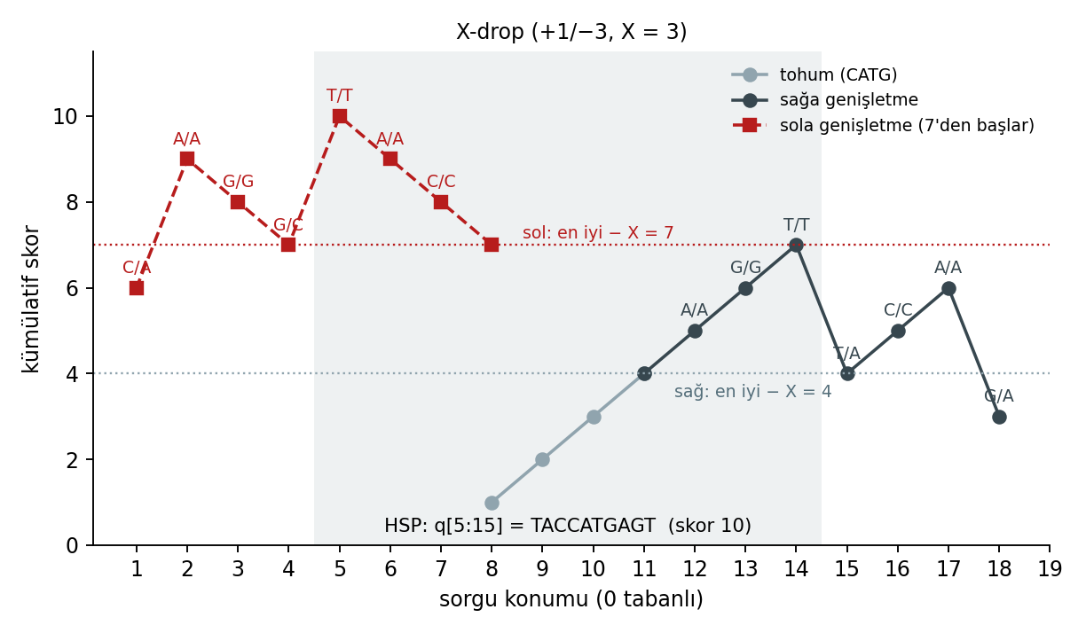
Adım 3: X-drop genişletme — sola ve sonuç
Çözümlü örnek (devam)
Soru Sağ genişletmeden gelen skor 7 ile tohumu sola genişletin (q_i − 1 = 7'den geriye doğru). HSP'nin sınırları ve skoru nedir?
k = 1…3: C/C, A/A, T/T → 8, 9, 10 (en iyi = 10, k = 3)
k = 4: G/C → 7 (düşüş 3); k = 5, 6: G/G, A/A → 8, 9
k = 7: C/A → 6; düşüş 10 − 6 = 4 > X → dur, sol uç k = 3'e çekilir
HSP: q[5:15] = s[5:15] = TACCATGAGT, 10 baz, skor 10
Sonuç HSP skoru = 4 (tohum) + 3 (sağ) + 3 (sol) = 10. Notebook fonksiyonu xdrop_genislet(q, s, 8, 8, 4, X=3) → (10, 5, 15, 5).
Biyoenformatiğe Giriş · Hafta 8: Veritabanları ve BLAST
14
Notes:
Grafikte gri çizgi tohum, koyu çizgi sağa, kırmızı kesikli çizgi sola genişletme. Yatay noktalı çizgiler 'en iyi − X' eşikleri: skor bu çizginin altına inince durulur. Gölgeli bölge sonuçtaki HSP. Öğrencilere sorun: sola genişletme neden 4'ten değil 7'den başlıyor? Çünkü sağ tarafın en iyi skoru zaten HSP'ye eklenmiş durumda.

Slide 15
Protein BLAST: komşu kelimeler ve eşik T
Çözümlü örnek
Soru blastp, sorgu kelimesi PQG için BLOSUM62 skoru ≥ T = 13 olan tüm 3-harfli kelimeleri tohum kabul eder. Kaç komşu kelime vardır?
Kendi skoru: s(P,P) + s(Q,Q) + s(G,G) = 7 + 5 + 6 = 18
Q→E (+2): PEG = 7 + 2 + 6 = 15; Q→R/K (+1): PRG, PKG = 14
Q→N/D/H/M/S (0): PNG, PDG, PHG, PMG, PSG = 13
P veya G'yi değiştirmek pahalı: ör. PQA = 7 + 5 + 0 = 12 < 13
20³ = 8000 kelimeden 9'u eşiği geçer; T = 11 → 21, T = 15 → 2
Kelime | Skor | Kelime | Skor
PQG | 18 | PDG | 13
PEG | 15 | PHG | 13
PRG | 14 | PMG | 13
PKG | 14 | PSG | 13
PNG | 13 | PQA | 12 ✗
Sonuç Proteinde tam eşleşme yerine komşuluk kullanılır: T küçüldükçe hassasiyet artar ama tohum sayısı (iş yükü) da artar — DNA'daki kelime boyu w ile aynı denge.
Biyoenformatiğe Giriş · Hafta 8: Veritabanları ve BLAST
15
Notes:
Bu örnek Altschul ve ark. 1990 makalesindeki klasik örneğe dayanır; sayılar Biopython'un BLOSUM62 matrisiyle hesaplandı. Proteinde neden w = 3 kadar küçük bir kelime kullanılabildiğini tartışın: alfabe 20 harfli, 20³ = 8000 anahtar; DNA'da 4³ = 64 anahtar çok fazla rastgele isabet üretirdi.

Slide 16
BLAST programları: hangisini seçmeli?
Program | Sorgu | Veritabanı | Varsayılan w | Tipik kullanım
blastn | Nükleotit | Nükleotit | 11 (megablast: 28) | Primer, yakın tür geni, kontaminasyon
blastp | Protein | Protein | 3 (+ T eşiği) | Protein işlevi, homolog protein ailesi
blastx | Nükleotit → 6 çerçeve | Protein | 3 | Yeni bir transkriptin ne kodladığı
tblastn | Protein | Nükleotit → 6 çerçeve | 3 | Açıklanmamış genomda gen bulma
tblastx | Nükleotit → 6 çerçeve | Nükleotit → 6 çerçeve | 3 | Uzak nükleotit homolojisi (en yavaş)
Kural: kodlayan dizilerde mümkünse protein düzeyinde arayın. Kodon dejenerasyonu nedeniyle DNA ~%25 rastgele özdeşlikle gürültülüdür; protein dizisi evrimde daha yavaş değişir. tblastx 6 × 6 = 36 çerçeve çiftini karşılaştırır.
Biyoenformatiğe Giriş · Hafta 8: Veritabanları ve BLAST
16
Notes:
Her program için bir senaryo sorun: 'Elimde bir bakteri genomu var ve insan proteinine benzeyen genleri bulmak istiyorum' → tblastn. 'Bir RNA-seq transkripti ne kodluyor?' → blastx. 6 çerçeve kavramı 2. haftadan geliyor; öğrencilere hatırlatın.

Slide 17
Gerçek BLAST'ın ek hızlandırmaları ve filtreleri
İki-isabet kuralı
Boşluklu genişletme
Düşük karmaşıklık maskeleme
Aynı köşegende A (≈ 40) konum içinde iki tohum gerekir
Tek tohumların çoğu rastgele → genişletme sayısı büyük ölçüde azalır
Kaybı telafi için T biraz düşürülür
BLAST 2.0 (1997): aynı hassasiyette ≈ 3 kat hız
Yüksek skorlu HSP'ler bant sınırlı DP ile boşluklu uzatılır
Mini-BLAST'ımızda yok → indelli dizide HSP kısa kalır (db_102)
DP yalnızca HSP çevresindeki dar bir bantta yapılır → SW'den çok daha ucuz
​AAAAAA…, CACACA… gibi tekrarlar anlamsız isabet üretir
DNA: DUST, protein: SEG filtresi
Maskeli bölgeler küçük harfle gösterilir
Maskeleme yalnızca tohumlamayı engeller; genişletme bu bölgelerden geçebilir
Bu üç özellik, BLAST'ın hem hızlı hem de kullanışlı olmasının nedenidir. Mini-BLAST'ımız yalnızca çekirdek fikri (indeks + tohum + X-drop) içerir.
Biyoenformatiğe Giriş · Hafta 8: Veritabanları ve BLAST
17
Notes:
Düşük karmaşıklık filtresi pratikte çok önemli: filtre kapatılırsa poli-A kuyrukları yüzlerce sahte isabet üretir. Boşluklu genişletme eksikliğini mini-BLAST sonuçlarında göreceğiz: db_102'de %3 indel var ve ungapped HSP sorgunun yalnızca ilk 65 bazını kapsıyor. Öğrencilere sorun: bu üç özellikten hangisi hızı, hangisi doğruluğu, hangisi kullanışlılığı artırır?

Slide 18
3
Karlin–Altschul istatistiği
Bir skor ne zaman "rastlantı değil" denecek kadar yüksektir? λ, K, E-değeri, bit skoru
Notes:
İstatistik bölümü: bir BLAST skorunun ne zaman anlamlı olduğunu soruyoruz. λ'yı sayısal olarak bulacak, E-değeri ve bit skorunu elle hesaplayacağız.

Slide 19
Temel formüller
λ'nın tanımı
Σ p_a p_b e^(λ·s(a,b)) = 1 (λ > 0)
Beklenen skor negatif olmalı: Σ p_a p_b s(a,b) < 0; aksi halde yerel hizalama anlamsız uzar
E-değeri
E = K · m · n · e^(−λS)
Skoru ≥ S olan rastgele HSP'lerin beklenen sayısı; m: sorgu, n: veritabanı uzunluğu
Bit skoru
S' = (λS − ln K) / ln 2
Puanlama sisteminden bağımsız ölçek; farklı matrislerle yapılan aramalar karşılaştırılabilir
E'nin bit ile ifadesi
E = m · n · 2^(−S')
Her +1 bit, E'yi yarıya indirir; P = 1 − e^(−E) ≈ E (E küçükse)
En iyi rastgele yerel skor Gumbel (aşırı değer) dağılımına uyar; normal dağılım değildir. E, skorla üstel azalır, arama uzayı (m·n) ile doğrusal artar.
Biyoenformatiğe Giriş · Hafta 8: Veritabanları ve BLAST
19
Notes:
λ'nın sezgisi: puanları doğal logaritma birimine (nat) çeviren ölçek çarpanı. λ·s(a,b) bir log-olasılık oranıdır. Beklenen skorun negatif olma koşulunu vurgulayın: +1/−1 puanlamada eşit frekanslı DNA'da beklenen skor 0.25 − 0.75 = −0.5, yani uygun. K ise arama uzayındaki bağımlılıkları düzeltir; elle bulunmaz, tablodan alınır.

Slide 20
λ'yı sayısal olarak bulmak (ikiye bölme)
Çözümlü örnek
Soru +1/−3 puanlama, eşit baz frekansları: 0.25·e^λ + 0.75·e^(−3λ) = 1 denkleminin pozitif kökü λ nedir?
f(λ) = 0.25e^λ + 0.75e^(−3λ). λ = 0 her zaman bir köktür (f(0) = 1); pozitif kökü arıyoruz
λ = 1.3: 0.9173 + 0.0152 = 0.9325 < 1; λ = 1.4: 1.0138 + 0.0112 = 1.0250 > 1 → kök [1.3, 1.4]'te
Orta nokta 1.35: f = 0.9774 < 1 → [1.35, 1.4]; 1.375: f = 1.0009 > 1 → [1.35, 1.375]
1.3625: 0.9891; 1.36875: 0.9950; 1.371875: 0.9979 → [1.3719, 1.375]
Her adım aralığı yarıya indirir; 10⁻⁶ hassasiyet için ≈ 17 adım. scipy.optimize.brentq → λ = 1.3741
λ | 0.25e^λ | 0.75e^(−3λ) | f(λ)
1.3 | 0.9173 | 0.0152 | 0.9325
1.4 | 1.0138 | 0.0112 | 1.0250
1.35 | 0.9644 | 0.0131 | 0.9774
1.375 | 0.9888 | 0.0121 | 1.0009
1.3625 | 0.9765 | 0.0126 | 0.9891
1.36875 | 0.9826 | 0.0124 | 0.9950
1.371875 | 0.9857 | 0.0122 | 0.9979
1.3741 | 0.9879 | 0.0122 | 1.0000
Sonuç λ ≈ 1.374 (nat/puan). Bu puanlama için NCBI tablosundaki K ≈ 0.711. Aynı yöntem: +1/−2 → 1.333, +1/−1 → 1.099, +2/−3 → 0.634.
Biyoenformatiğe Giriş · Hafta 8: Veritabanları ve BLAST
20
Notes:
İkiye bölme (bisection) yöntemini sayısal analiz dersinden hatırlatın. Neden λ = 0 dışlanıyor: f(0) = p + (1 − p) = 1 her puanlama için sağlanır, anlamsız köktür. Öğrencilere f'nin şeklini çizdirin: 0'da 1, önce 1'in altına iner, sonra üstel olarak artar; ikinci kesişim aradığımız λ. Arama aralığını brentq'da 1e-6'dan başlatmamızın nedeni bu.

Slide 21
λ, E-değeri ve bit skoru: Python
import math
from scipy.optimize import brentq
def lambda_bul(eslesme, uyumsuz, p=0.25):
f = lambda L: (p * math.exp(L * eslesme)
+ (1 - p) * math.exp(L * uyumsuz) - 1)
return brentq(f, 1e-6, 10) # 0 kökünü dışla
for e, u in [(1, -3), (1, -2), (1, -1), (2, -3)]:
print(f"{e:+d}/{u:+d} -> λ = {lambda_bul(e, u):.3f}")
LAM, K = lambda_bul(1, -3), 0.711
e_degeri = lambda S, m, n: K * m * n * math.exp(-LAM * S)
bit_skoru = lambda S: (LAM * S - math.log(K)) / math.log(2)
print(f"E = {e_degeri(30, 300, 1e6):.2e}, "
f"bit = {bit_skoru(30):.1f}")
Uyumsuzluk cezası azaldıkça λ küçülür: her puan daha az bilgi taşır
+2/−3 için λ yaklaşık yarı: puanlar iki katına çıktı, λ·s neredeyse aynı kaldı
Ölçek değişmezliği: tüm skorlar c ile çarpılırsa λ → λ/c
Çıktı
+1/-3 -> λ = 1.374
+1/-2 -> λ = 1.333
+1/-1 -> λ = 1.099
+2/-3 -> λ = 0.634
E = 2.67e-10, bit = 60.0
Biyoenformatiğe Giriş · Hafta 8: Veritabanları ve BLAST
21
Notes:
Ölçek değişmezliğini gösterin: +2/−6 puanlaması için λ, +1/−3'ün tam yarısı olur (0.687). +2/−3 ise farklı bir orandır, bu yüzden 0.634 tam yarı değil. Bit skorunun amacı tam da bu ölçek farkını ortadan kaldırmak.

Slide 22
Puanlama sistemi → λ: yorum
Eşleşme / uyumsuzluk | λ (nat/puan) | Beklenen skor/konum | Hedef özdeşlik q | Uygun olduğu durum
+1 / −3 | 1.374 | −2.00 | ≈ %99 | Çok yakın diziler (megablast)
+1 / −2 | 1.333 | −1.25 | ≈ %95 | Yakın diziler
+1 / −1 | 1.099 | −0.50 | ≈ %75 | Daha uzak diziler
+2 / −3 | 0.634 | −1.75 | ≈ %89 | blastn varsayılanlarından biri
Hedef özdeşlik q = gerçek HSP'lerde beklenen eşleşme oranı q = p·e^(λ·s_eş) (ör. +1/−3: 0.25 × e^1.374 ≈ 0.988). Uyumsuzluk cezası sert oldukça puanlama yalnızca neredeyse özdeş bölgeleri ödüllendirir.
Biyoenformatiğe Giriş · Hafta 8: Veritabanları ve BLAST
22
Notes:
Hedef özdeşlik formülü Karlin–Altschul teorisinin güzel bir sonucu: puanlama sistemi, gerçek hizalamalarda beklenen eşleşme frekansını örtük olarak belirler. Sayıları doğrulamak için: 0.25·e^1.374 = 0.988; 0.25·e^1.333 = 0.948; 0.25·e^1.099 = 0.750; 0.25·e^(2·0.634) = 0.888 ≈ %89. Bu nedenle uzak homolog ararken +1/−1 gibi yumuşak puanlamalar tercih edilir.

Slide 23
E-değeri ve bit skoru
Çözümlü örnek
Soru Puanlama +1/−3 (λ = 1.374, K = 0.711). Sorgu m = 300, veritabanı n = 10⁶ baz, HSP skoru S = 30. E-değeri ve bit skoru nedir? Veritabanı 10 kat büyürse ne değişir?
Arama uzayı: K·m·n = 0.711 × 300 × 10⁶ = 2.133 × 10⁸
Üstel terim: e^(−1.374 × 30) = e^(−41.22) = 1.25 × 10⁻¹⁸
E = 2.133 × 10⁸ × 1.25 × 10⁻¹⁸ ≈ 2.7 × 10⁻¹⁰
Bit skoru: (41.22 − ln 0.711) / ln 2 = (41.22 + 0.341) / 0.693 ≈ 60.0 bit
Kontrol: m·n·2^(−60) = 3 × 10⁸ / 1.15 × 10¹⁸ ≈ 2.7 × 10⁻¹⁰ ✓
n → 10⁷: E 10 kat artar (2.7 × 10⁻⁹); bit skoru değişmez (60.0)
Sonuç E ≈ 2.7 × 10⁻¹⁰, S' ≈ 60 bit. E veritabanı boyutuna bağlıdır, bit skoru bağlı değildir → farklı veritabanlarındaki aramaları bit skoruyla karşılaştırın.
Biyoenformatiğe Giriş · Hafta 8: Veritabanları ve BLAST
23
Notes:
Hesabı adım adım tahtada yapın; öğrencilerin en çok zorlandığı yer üstel terimin büyüklük mertebesi. E-değerinin anlamını bir kez daha söyleyin: 'rastgele bir veritabanında bu kadar iyi bir skoru kaç kez görmeyi beklerdim?' 2.7 × 10⁻¹⁰ neredeyse sıfır, yani bu isabet rastlantı olamaz. İkinci soruyu öğrencilere sorun, sonra cevabı gösterin.

Slide 24
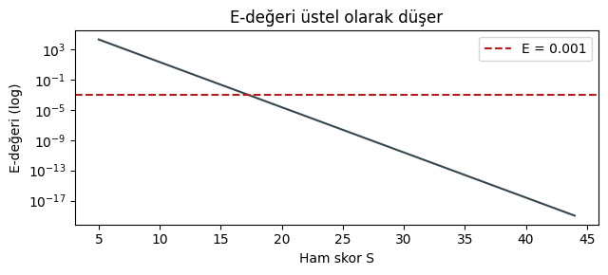
Ders veritabanında anlamlılık eşiği
Çözümlü örnek (yeni)
Soru Notebook'taki veri: m = 300, n = 88 926 baz. E < 0.001 için gereken minimum ham skor nedir? Bu eşik kaç bite karşılık gelir?
K·m·n·e^(−λS) < 10⁻³ → S > ln(K·m·n / 10⁻³) / λ
K·m·n = 0.711 × 300 × 88 926 = 1.897 × 10⁷
ln(1.897 × 10⁷ / 10⁻³) = ln(1.897 × 10¹⁰) = 23.67
S > 23.67 / 1.374 = 17.22 → tam sayı skor: S = 18
Kontrol: E(17) = 1.4 × 10⁻³ ✗; E(18) = 3.4 × 10⁻⁴ ✓; bit(18) ≈ 36.2
n 10 kat olsaydı eşik 18.9 → 19: yalnızca ln 10 / λ ≈ 1.7 puan artar
Sonuç Eşik S = 18 (notebook çıktısı: "gereken minimum ham skor: 18"). E, S ile üstel düştüğü için veritabanının büyümesi eşiği yalnızca logaritmik olarak yükseltir.
Biyoenformatiğe Giriş · Hafta 8: Veritabanları ve BLAST
24
Notes:
Grafik notebook'tan: y ekseni logaritmik, düz çizgi üstel düşüşü gösteriyor. Eşik çizgisi ile kesişim S ≈ 17.2. Son adım önemli bir sezgi: veritabanı 10 kat büyüdüğünde anlamlı sayılmak için 1.7 puan (yaklaşık 2 eşleşme) daha gerekiyor. Bu nedenle BLAST dev veritabanlarında da çalışabiliyor.

Slide 25
4
Mini-BLAST ve sonuçların okunması
150 dizilik ders veritabanında kendi BLAST'ımız; kelime boyu, Smith–Waterman karşılaştırması, NCBI çıktısı
Notes:
Üçüncü saat: mini-BLAST'ı ders veritabanında çalıştırıp sonuçları yorumluyoruz, sonra gerçek NCBI BLAST çıktısının alanlarını okuyoruz.

Slide 26
Mini-BLAST (1): indeks ve X-drop
ESLESME, UYUMSUZ = 1, -3
def indeks_olustur(vt, w):
ind = defaultdict(list)
for sid, s in vt.items():
for i in range(len(s) - w + 1):
ind[s[i:i + w]].append((sid, i))
return ind
def xdrop_genislet(q, s, qi, si, w, X=10):
skor = w * ESLESME
en_iyi, sag, cur, k = skor, 0, skor, 0
while qi + w + k < len(q) and si + w + k < len(s):
cur += (ESLESME if q[qi+w+k] == s[si+w+k]
else UYUMSUZ)
k += 1
if cur > en_iyi: en_iyi, sag = cur, k
if en_iyi - cur > X: break
# sola: aynı döngü, q[qi-k-1] ile (en_iyi'den başlar)
...
return en_iyi, qi - sol, qi + w + sag, si - sol
​indeks_olustur: O(n) bellek ve zaman
​cur: anlık skor, en_iyi: şimdiye kadarki en yüksek
​sag/sol: en iyi skorun elde edildiği uzaklık → HSP sınırı
Dönüş: (skor, sorgu başı, sorgu sonu, hedef başı); son dahil değil
Elle örneğimiz: (10, 5, 15, 5)
Biyoenformatiğe Giriş · Hafta 8: Veritabanları ve BLAST
26
Notes:
Sol genişletme kodu simetrik olduğu için slaytta kısalttık; notebook'ta tamamı var. Öğrencilere sorun: sağ genişletme en iyi skoru güncellerken neden sağ uç konumunu da saklıyoruz? Cevap: durduğumuz yer HSP'nin sonu değildir.

Slide 27
Mini-BLAST (2): tohum döngüsü ve istatistik
def mini_blast(sorgu, vt, w=11, X=10, e_esik=10):
ind = indeks_olustur(vt, w)
n = sum(map(len, vt.values()))
en_iyi, kapsanan, tohum_sayisi = {}, {}, 0
for qi in range(len(sorgu) - w + 1):
for sid, si in ind.get(sorgu[qi:qi + w], []):
tohum_sayisi += 1
kosegen = (sid, si - qi)
if qi < kapsanan.get(kosegen, -1):
continue # önceki HSP'nin içinde
skor, qb, qs, sb = xdrop_genislet(
sorgu, vt[sid], qi, si, w, X)
kapsanan[kosegen] = qs
if sid not in en_iyi or skor > en_iyi[sid][0]:
en_iyi[sid] = (skor, qb, qs, sb)
# her dizi için en iyi HSP -> E, bit; E'ye göre sırala
...
return df, tohum_sayisi
sonuc11, n_tohum = mini_blast(sorgu, vt, w=11)
Dış döngü: sorgunun her kelimesi; iç döngü: indeksteki isabetler
​kapsanan: köşegen başına genişletilmiş bölgenin sonu → gereksiz genişletmeyi önler
Her veritabanı dizisi için yalnızca en iyi HSP tutulur
E-değeri tüm veritabanı uzunluğu (n = 88 926) ile hesaplanır
Çıktı
w=11: 374 tohum isabeti, 0.19 s
Biyoenformatiğe Giriş · Hafta 8: Veritabanları ve BLAST
27
Notes:
kapsanan sözlüğü, iki slayt önceki köşegen örneğinin kod karşılığı. Öğrencilere bu satır silinirse ne olacağını sorun: aynı HSP her tohum için yeniden genişletilir; sonuç aynı ama iş yükü artar. Süre makineye göre değişir; çıktıdaki 0.19 s çalıştırılmış notebook'tan.

Slide 28
Mini-BLAST sonuçları (w = 11, X = 10)
id | Skor | Bit | E-değeri | Sorgu [baş:son) | Hedef baş | Gerçek?
db_005 | 264 | 523.8 | 5.5 × 10⁻¹⁵¹ | 0:300 | 115 | ✓ %5 mut.
db_023 | 179 | 355.3 | 2.9 × 10⁻¹⁰⁰ | 0:279 | 111 | ✓ %10 mut.
db_047 | 34 | 67.9 | 9.7 × 10⁻¹⁴ | 106:244 | 136 | ✓ %20 mut.
db_102 | 33 | 65.9 | 3.8 × 10⁻¹³ | 0:65 | 130 | ✓ %12 + %3 indel
db_081 | 28 | 56.0 | 3.7 × 10⁻¹⁰ | 236:272 | 302 | ✓ %30 mut.
db_116 | 12 | 24.3 | 1.31 | 286:298 | 149 | ✗
db_045 | 11 | 22.3 | 5.17 | 174:185 | 7 | ✗
db_078 | 11 | 22.3 | 5.17 | 87:98 | 515 | ✗
E < 0.001 eşiği 5 gerçek homoloğu ayırır, yanlış pozitif yok. db_102'de HSP yalnızca 65 baz: boşluksuz genişletme ilk indelde durur. %45 mutasyonlu db_133 listede hiç yok (E > 10).
Biyoenformatiğe Giriş · Hafta 8: Veritabanları ve BLAST
28
Notes:
Tabloyu satır satır okuyun. db_005 ve db_023 neredeyse tüm sorguyu kapsıyor. db_102 ilginç: mutasyon oranı db_047'den düşük ama skoru daha düşük, çünkü indel var ve mini-BLAST boşluklu genişletme yapmıyor. Gerçek BLAST bu HSP'yi boşluklu DP ile uzatırdı. E > 1 olan son üç satır rastlantı isabetleri: E ≈ 5 demek, rastgele bir veritabanında bu skoru 5 kez görmeyi beklerim demek.

Slide 29
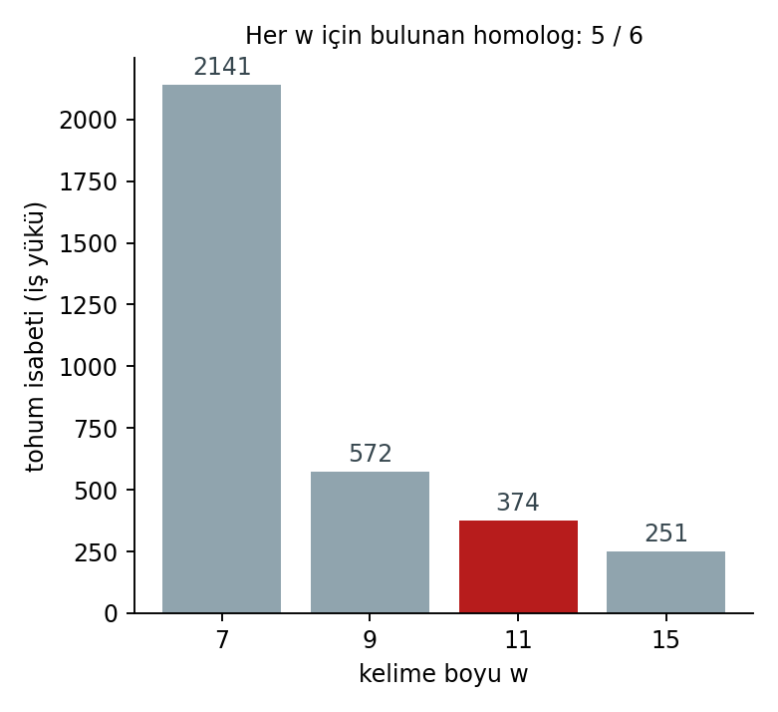
Kelime boyu w: hız ile hassasiyet dengesi
w: 15 → 7 iken tohum sayısı 8.5 kat artıyor, ama bu küçük veride bulunan homolog sayısı değişmiyor. Milyarlarca bazlık veritabanlarında bu fark dakikalar ile saatler arasındaki farktır. %45 mutasyonlu db_133 hiçbir w ile bulunamıyor.
w | Tohum isabeti | Bulunan (E < 0.001) | Yanlış pozitif | Kaçan
7 | 2141 | 5 | 0 | db_133 (%45)
9 | 572 | 5 | 0 | db_133
11 | 374 | 5 | 0 | db_133
15 | 251 | 5 | 0 | db_133
Biyoenformatiğe Giriş · Hafta 8: Veritabanları ve BLAST
29
Notes:
Tohum sayısı iş yükünün ölçüsüdür: her tohum bir indeks okuması ve olası bir genişletme demek. w küçüldükçe rastgele eşleşmeler 4^w ile ters orantılı artar. Öğrencilere sorun: w = 7'de 4⁷ = 16 384 olası kelime var; 88 926 bazlık veritabanında her kelime ortalama kaç kez geçer? (≈ 5.4). w = 11'de ≈ 0.02. Bu küçük veride tüm w değerleri aynı sonucu veriyor; fark büyük veritabanında ortaya çıkar.

Slide 30
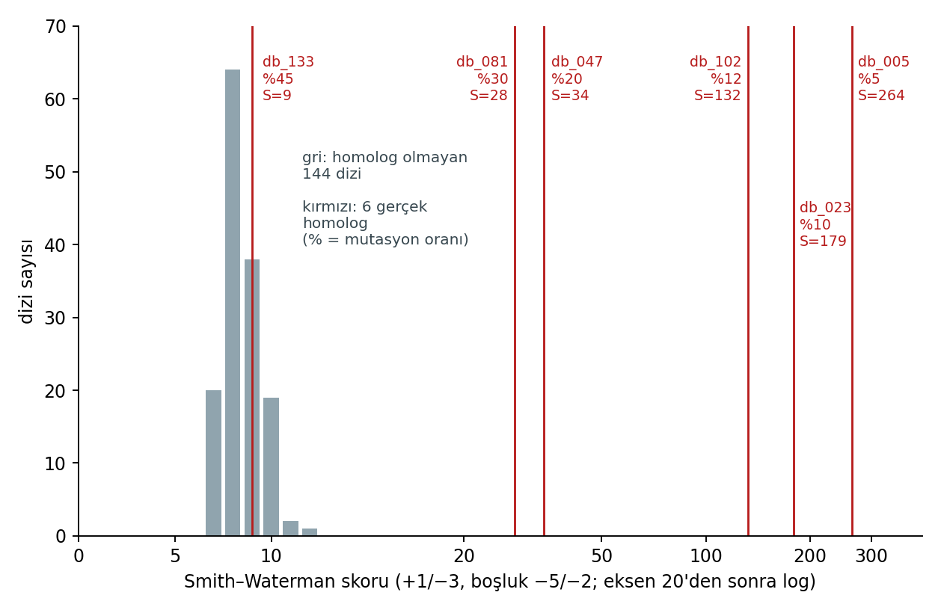
Kesin arama: tüm veritabanında Smith–Waterman
SW (+1/−3, boşluk −5/−2) 150 dizinin tümüyle: 0.13 s (küçük veri!)
Homolog olmayan 144 dizi: skor 7–12; 5 homolog: 28–264
db_102: SW 132, mini-BLAST 33 → fark boşluklu hizalamadan (indel)
db_133 (%45 mut.): SW 9 → rastgele dağılımın ortasında
Sonuç: sınır BLAST'ın sezgiselliği değil, sinyalin kendisi; uzak homologlar protein düzeyinde aranmalı
Biyoenformatiğe Giriş · Hafta 8: Veritabanları ve BLAST
30
Notes:
Grafikte gri çubuklar homolog olmayan dizilerin SW skor dağılımı, kırmızı çizgiler gerçek homologlar; x ekseni 20'den sonra logaritmik. db_133 gri kütlenin tam ortasında: en kesin algoritma bile bulamıyor. İki rastgele DNA dizisi zaten ~%25 özdeş olduğundan %45 mutasyon sinyali neredeyse yok ediyor. db_102 için SW'nin 132 vermesi, boşluklu genişletmenin neden BLAST'ın 4. adımı olduğunu gösteriyor.

Slide 31
BLAST çıktısını okumak
Alan | Anlamı | Tipik yorum
E-value | Bu skor ya da daha iyisinin rastlantıyla beklenen sayısı | < 10⁻⁵ güçlü homoloji kanıtı; ≥ 1 rastlantı
Bit score | Veritabanından bağımsız normalize skor | > 50 genellikle anlamlı; aramalar arası karşılaştırma
% Identity | Hizalanan bölgedeki özdeş konum oranı | Proteinde < %25: "alacakaranlık bölgesi"
Query coverage | Sorgunun hizalanan kısmının oranı | %100 özdeş ama %10 kapsama → kısa ortak motif
Alignment length / gaps | HSP uzunluğu, boşluk sayısı | Kısa HSP'lerde yüksek özdeşlik yanıltıcıdır
Strand / frame | Plus/Minus iplik; blastx'te okuma çerçevesi | Minus → ters tamamlayıcıda eşleşme
Biyoenformatiğe Giriş · Hafta 8: Veritabanları ve BLAST
31
Notes:
Öğrencilerin en çok düştüğü tuzak: yalnızca % identity'ye bakmak. 20 bazlık %100 özdeş bir isabet, 300 bazlık %85 özdeş bir isabetten çok daha zayıf kanıttır. E-değeri bu ikisini doğru sıralar çünkü hem uzunluğu hem özdeşliği skora katar. Alacakaranlık bölgesi: %20–25 protein özdeşliğinde homoloji ile rastlantı ayırt edilemez.

Slide 32
NCBI BLAST'ı Biopython'dan çalıştırmak
CALISTIR = False # True: internet gerekir, 1-5 dk
if CALISTIR:
from Bio.Blast import NCBIWWW
from Bio import Blast
protein = ("MEEPQSDPSVEPPLSQETFSDLWKLLPEN"
"NVLSPLPSQAMDDLMLSPDDIEQWFTEDPGP") # p53 N-ucu
with NCBIWWW.qblast("blastp", "swissprot", protein,
hitlist_size=10) as h:
open("blast_sonuc.xml", "w").write(h.read())
with open("blast_sonuc.xml", "rb") as h:
kayitlar = Blast.read(h)
for hit in kayitlar:
hsp = hit[0]
print(hit.target.id,
f"E={hsp.annotations['evalue']:.1e}",
f"bit={hsp.annotations['bit score']:.1f}")
​qblast(program, veritabanı, dizi): NCBI kuyruğuna iş gönderir
Sonuç XML; önce diske yazın, sonra ayrıştırın (tekrar sorgu atmayın)
​Blast.read: Biopython ≥ 1.83'ün yeni ayrıştırıcısı; her hit bir hedef dizi, hit[0] en iyi HSP
Büyük işler için yerel BLAST+ (makeblastdb, blastn -outfmt 6)
Biyoenformatiğe Giriş · Hafta 8: Veritabanları ve BLAST
32
Notes:
Bu hücre notebook'ta varsayılan olarak kapalı; sınıfta internet varsa bir kez birlikte çalıştırın ve p53 ortologlarının (fare, sıçan, maymun…) E-değerlerini inceleyin. Eski Biopython sürümlerinde NCBIXML.parse kullanılıyordu; internette gördükleri örneklerin çoğu eski API'yi kullanır, bunu belirtin. NCBI kuyruğu yoğunsa sorgu dakikalar sürebilir; bu yüzden sonucu diske yazıp tekrar kullanmayı alışkanlık hâline getirmelerini isteyin.

Slide 33
Sık yapılan hatalar
E-değerini p-değeri gibi okumak
  E bir beklenen sayıdır, 1'i aşabilir (E = 5.17); yalnızca E küçükken P ≈ E
Farklı veritabanlarındaki E-değerlerini karşılaştırmak
  Aynı hizalama büyük veritabanında daha büyük E alır → bit skorunu kullanın
Kodlayan diziyi yalnızca blastn ile aramak
  Uzak homologlar DNA'da kaybolur (db_133); blastx / tblastx deneyin
HSP'yi X-drop'un durduğu yere kadar almak
  HSP, en iyi skorun elde edildiği noktada biter
Düşük karmaşıklık filtresini kapatmak → tekrar bölgelerinden yüzlerce sahte isabet
Sürümsüz tanımlayıcı yazmak (NM_000546 yerine NM_000546.6) → sonuç tekrarlanamaz
Biyoenformatiğe Giriş · Hafta 8: Veritabanları ve BLAST
33
Notes:
Her maddeyi bu haftanın bir örneğine bağlayın. İlk madde en önemlisi: E = 0.05'i 'yüzde 5 olasılık' diye okumak yaygın ve küçük E'de yaklaşık doğrudur ama E = 5'te anlamsızdır. P = 1 − e^(−E) formülünü tekrar gösterin.

Slide 34
Sınav tipi soru: iki isabeti karşılaştırmak
Çözümlü örnek (yeni)
Soru 400 aa'lık bir sorgu, n = 10⁹ harflik bir veritabanında aranıyor. İsabet A: 45 bit. İsabet B (+1/−3 puanlamalı başka bir arama, aynı m·n): ham skor S = 40. Hangisi daha anlamlı?
A: E = m·n·2^(−45) = 4 × 10¹¹ / 3.52 × 10¹³ ≈ 0.011
B'yi bite çevir: S' = (1.374 × 40 + 0.341) / 0.693 ≈ 79.8 bit
B: E = 4 × 10¹¹ × 2^(−79.8) ≈ 3.8 × 10⁻¹³
Ham skorlar (45 ile 40) karşılaştırılamaz: farklı puanlama sistemleri
A'nın E'si 0.011: 100 aramada ~1 kez rastlantıyla görülür → zayıf kanıt
Sonuç B çok daha anlamlı (79.8 bit ≫ 45 bit; E ≈ 10⁻¹³ ≪ 10⁻²). Karşılaştırmayı her zaman bit skoru veya aynı arama uzayındaki E-değeriyle yapın.
Biyoenformatiğe Giriş · Hafta 8: Veritabanları ve BLAST
34
Notes:
Bu tür soru sınavda sık çıkar. Öğrencilerin tuzağı: '45 > 40, A daha iyi.' Birimler farklı: biri bit, biri ham puan. Hesabı tahtada birlikte yapın; 2^45 ≈ 3.5 × 10¹³ değerini hatırlatın (2^10 ≈ 10³). Sayılar Python ile doğrulandı.

Slide 35
Laboratuvar alıştırmaları
Notebook: hafta08_veritabanlari_blast.ipynb — çözümler notebook'un sonunda
+2/−3 puanlama için λ'yı ikiye bölme ile bulun (0.634). K = 0.62, m = 500, n = 10⁹ için E = 10⁻¹⁰ sağlayan minimum ham skoru hesaplayın (78.1 → 79).
Veritabanı 10 kat büyürse aynı skorlu bir isabetin E-değeri ve bit skoru nasıl değişir? (E × 10, bit sabit)
​mini_blast'a iki-isabet kuralı ekleyin (aynı köşegende ≤ A = 40 uzaklıkta iki tohum). w = 9 için genişletme sayısını tek-isabetle karşılaştırın (notebook: 465 genişletme).
Sorgunun ters tamamlayıcısıyla arayın (E < 0.001 isabet: 0). mini_blast'ı iki ipliği tarayacak şekilde güncelleyin.
Elle: q = TCAGGTACCATGAGTTCAGCTA, s = GAAGCTACCATGAGTACAACTG, tohum CATG, X = 5 ile genişletmeyi tekrarlayın. HSP değişir mi?
Biyoenformatiğe Giriş · Hafta 8: Veritabanları ve BLAST
35
Notes:
İlk dört soru notebook'taki alıştırmalarla aynı; çözümler notebook'un sonunda. Beşinci soru bu sunumdaki elle örneğin devamı: X = 5 ile sağa genişletme dizinin sonuna kadar gider (skor en düşük 2'ye iner, düşüş 5 ≤ X), sola genişletme k = 7'de 6'ya (düşüş 4), k = 8'de 3'e iner (düşüş 7 > 5) ve durur; ancak en iyi skorlar değişmediği için HSP aynı kalır: skor 10, q[5:15]. Birinci sorunun sayısal cevabını (λ = 0.634, S ≥ 79) sınıfta birlikte kontrol edin.

Slide 36
Özet ve sonraki hafta
Veritabanları birincil (GenBank, SRA) ve küratörlü (RefSeq, Swiss-Prot); tanımlayıcıyı sürümüyle yazın
Entrez: esearch → esummary → efetch → SeqIO; e-posta ve hız sınırı kuralları
BLAST = indeks + tohum + X-drop genişletme + (boşluklu) HSP + istatistik; sezgisel, SW'den kat kat hızlı
λ: Σ p_a p_b e^(λs) = 1'in pozitif kökü; E = K·m·n·e^(−λS), bit skoru veritabanından bağımsız
Küçük w / T → daha hassas ama daha yavaş; uzak homologlar için protein düzeyinde arayın
Sonraki hafta Çoklu dizi hizalama (MSA), SP skoru, evrimsel uzaklıklar (Jukes–Cantor), UPGMA ve Komşu Birleştirme ile filogenetik ağaçlar
Notes:
Özet slaytında bir soru bırakın: BLAST ile bulduğumuz beş homoloğu aynı anda hizalayıp aralarındaki akrabalığı nasıl gösterebiliriz? Bu, gelecek haftanın çoklu hizalama ve filogenetik ağaç konusuna köprü. Öğrencilerden gelecek haftaya kadar notebook alıştırmalarını bitirmelerini ve E-değeri ile bit skoru arasındaki farkı bir cümleyle yazmalarını isteyin.

